Slide 5
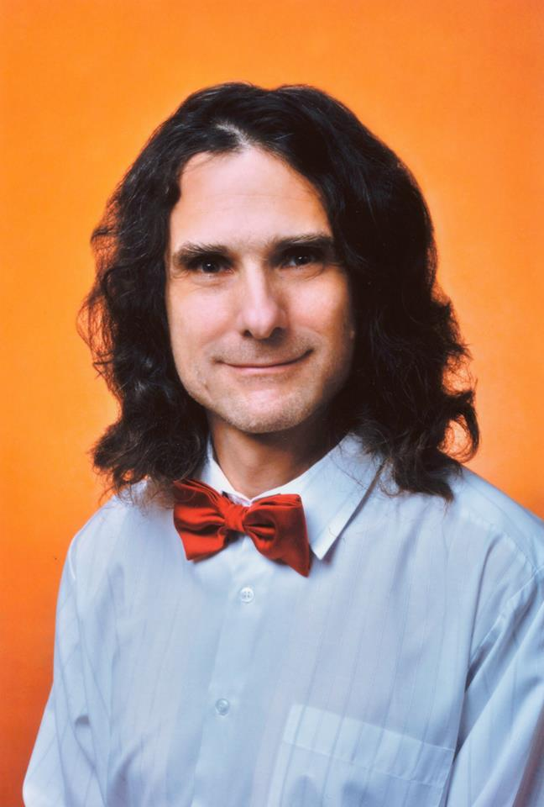
Most a telepátia, azaz a gondolatátvitel csodálatos világa tárul fel előtted.

Slide 6
Néhány perc múlva részese lehetsz ennek a világnak!

Slide 7
Most egy telepatikus kísérletben vehetsz részt!

Slide 8
A telepátia egy hihetetlen és csodálatos képesség!

Slide 9
Most megvizsgálom, hogy telepatikus képességeddel mennyire tudod befolyásolni a tudatalatti világomat. Lehet, hogy nem is tudsz a telepatikus képességedről.

Slide 10
Nem vagyok internet-közelben. Most éppen zenét hallgatok. Nagyon szeretem a retro jellegű disco zenét. Különösen szeretem a magyar retro jellegű disco zenét. És nagyon szeretem a Neoton Família együttest, lehet, hogy te is hallottál erről az együttesről.

Slide 11
Most számokat láthatsz egy táblázatban elrendezve. Ezekkel a számokkal néhány műveletet kell nagy figyelemmel elvégezni. Meglehet, hogy számológépre is szükséged lesz, bár az elvégzendő műveletek egyszerűek lesznek. Szükség lesz most papírra és íróeszközre is.
45 | 43 | 46 | 42 | 44
61 | 59 | 62 | 58 | 60
29 | 27 | 30 | 26 | 28
53 | 51 | 54 | 50 | 52
37 | 35 | 38 | 34 | 36

Slide 12
Most válasszál ki öt darab számot. Fontos, hogy úgy válasszad ki a számokat, hogy minden szám különböző sorban és különböző oszlopban legyen. Ekkor minden sorból és minden oszlopból pontosan egy darab számot választottál ki. Így erősebb lesz a telepatikus kisugárzásod, ugyanis gondolataid szerteágazóbbak. Miután kiválasztottad a számokat, írd le ezeket a számokat egymás alá egy papírra.
45 | 43 | 46 | 42 | 44
61 | 59 | 62 | 58 | 60
29 | 27 | 30 | 26 | 28
53 | 51 | 54 | 50 | 52
37 | 35 | 38 | 34 | 36

Slide 13
Miközben gondolkozol, hogy melyik számokat válasszad ki, intenzív gondolkozásod következtében telepatikus képességed erősebben fog kisugározni, és így jobban be tudod folyásolni a tudatalatti világomat, amelyből gondolataimat merítem.
45 | 43 | 46 | 42 | 44
61 | 59 | 62 | 58 | 60
29 | 27 | 30 | 26 | 28
53 | 51 | 54 | 50 | 52
37 | 35 | 38 | 34 | 36

Slide 14
Most a kiválasztott számokat add össze. Számológépet is használhatsz az összeadáshoz, de ha papíron számolsz, intenzív gondolkozásod miatt telepatikus kisugárzásod továbbra is erős marad, így továbbra befolyásolod tudatalatti világomat. Közben persze én is gondolok egy számra, és az én telepatikus kisugárzásom a te tudatalatti világodat befolyásolja.
45 | 43 | 46 | 42 | 44
61 | 59 | 62 | 58 | 60
29 | 27 | 30 | 26 | 28
53 | 51 | 54 | 50 | 52
37 | 35 | 38 | 34 | 36

Slide 15
Lehet, hogy még mindig számolsz????? Érzem, hogy ezek a kiválasztott szám olyanok, hogy nem biztos, hogy könnyen összeadhatóak. Ha papíron nehezen megy az összeadás, használjál számológépet! Persze ha számológépet használsz, gyengül a telepatikus kisugárzásod, amivel a tudatalatti világomat befolyásolod.
45 | 43 | 46 | 42 | 44
61 | 59 | 62 | 58 | 60
29 | 27 | 30 | 26 | 28
53 | 51 | 54 | 50 | 52
37 | 35 | 38 | 34 | 36

Slide 16
Még mindig tart a számolás????? Vagy már csak az eredményt nézegeted????? Minden bizonnyal jól számoltál.
Közben én is gondoltam egy számra. Persze lehet, hogy mivel én is gondoltam egy számra, az én telepatikus kisugárzásommal a te tudatalatti világodat befolyásoltam.

Slide 17
Most gondolj jó erősen a most kiszámolt eredményre! Nagyon fontos, hogy most csak erre az eredményre gondoljál! Én is arra a számra koncentrálok, amelyikre gondoltam.

Slide 18
Most próbálj erősen koncentrálni a kapott eredményre! Minél erősebben koncentrálsz az eredményre, annál erősebb a telepatikus kisugárzásod, és az erősebb telepatikus kisugárzásoddal jobban tudod befolyásolni a tudatalatti világomat.

Slide 19
Nem tudom, hogy a táblázatban elrendezett számokból melyik számokat választottad ki, ez a te döntésed volt. Igazából nem is akartam telepatikus képességemmel befolyásolni a döntésedet. A lényeges az, hogy milyen eredményt kaptál.

Slide 20
Nagyon jó ez a zeneszám, amit most hallgatok a Neoton Família előadásában. Nagyon szeretem a retro jellegű magyar disco zeneszámokat.

Slide 21
Nem tudom, hogy most mit csinálsz, de a tudat alatti gondolatod nagyon erősen kisugároz. Ez azt jelenti, hogy nagyon erős egyéniség vagy, és nagyon erős telepatikus kisugárzással rendelkezhetsz. Lehet, hogy erről nem is tudtál???

Slide 22
Tehát te is gondoltál egy számra, és én is gondoltam egy számra. Vajon melyik számra gondolhattunk???

Slide 23
Érdekel téged, hogy én melyik számra gondoltam?

Slide 24
Hoppá!

Slide 25
Én a 220-ra gondoltam. Nem is tudom, hogy miért erre a számra gondoltam, el nem tudom képzelni. Mivel érzem, hogy a te telepatikus kisugárzásod erősen befolyásolja a tudatalatti világomat, és tudom, hogy az én telepatikus kisugárzásom erősen befolyásolja a te tudatalatti világodat, biztos vagyok benne, hogy te is a 220-ra gondolsz.
220

Slide 26
Milyen érdekes, hogy mindketten ugyanarra a számra gondoltunk! Ez azt jelenti, hogy mindkettőnknek erős telepatikus kisugárzása van, és ezzel egymást tudatalatti világát be tudjuk folyásolni. Ráadásul az agyunk egyforma hullámhosszú hullámokat kelt, mert csak így lehetséges, hogy érezzük egymás gondolatait. Ugye, milyen érdekes, hogy neked is van telepatikus kisugárzásod, amiről nem is tudtál?

Slide 27
Ez volt a kísérlet. Annyira tetszett ez a kísérlet nekem, mert ez annyira szép és annyira jó és annyira érdekes kísérlet volt!

Slide 28
További szép napot!

